Slide 1

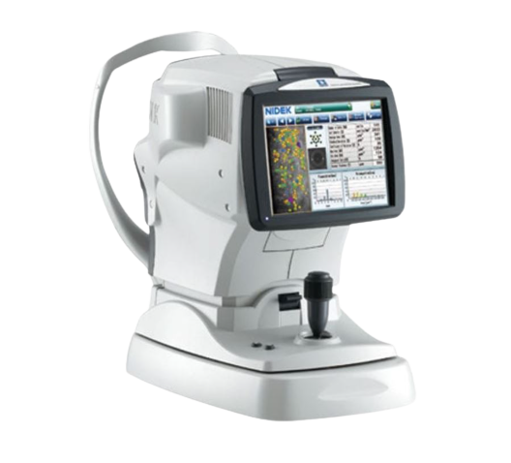

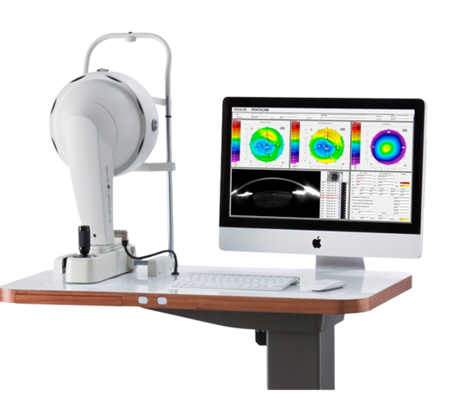
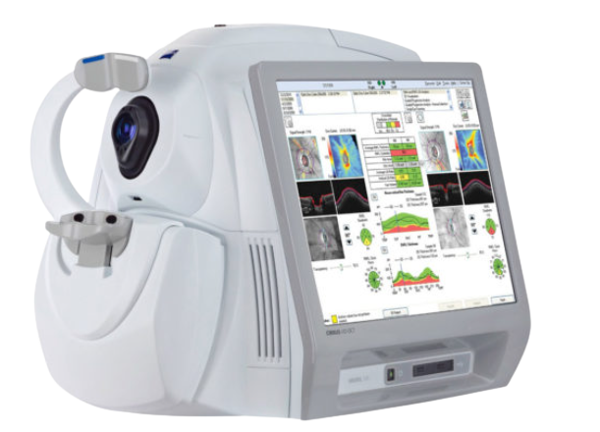
Interpretación y cuidados de enfermería en exámenes de diagnóstico de catarata
CONGRESO NACIONAL DE ENFERMERÍA EN OFTALMOLOGÍA
Maria Isabel Ramirez Ruiz
Licenciada en Enfermería

Slide 2
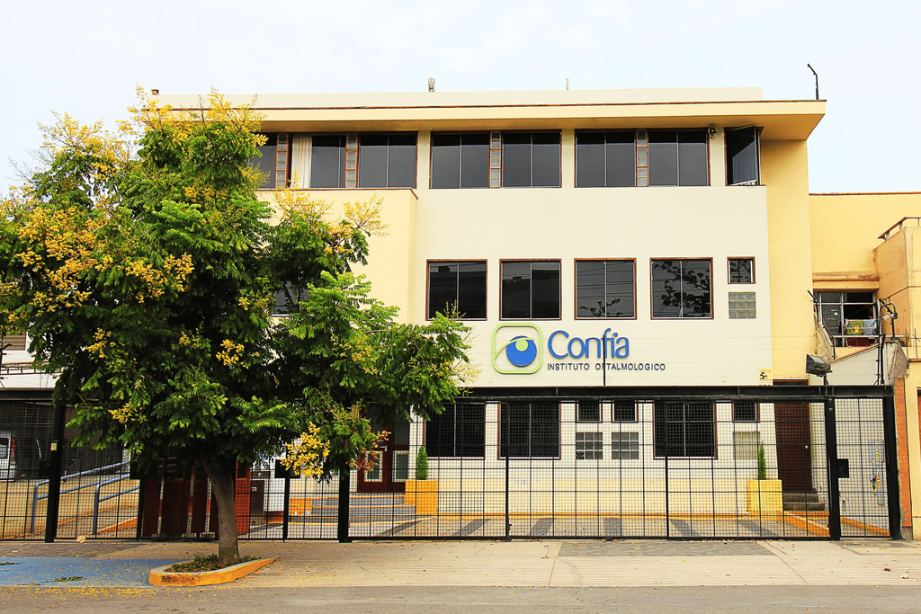
INTRODUCCIÓN
Principal causa de ceguera curable en el mundo, representa el 33 % de los casos. Su prevalencia sigue en aumento, pese a los esfuerzos de la OMS, debido al envejecimiento progresivo de la población.
LA CATARATA
Brindarles una visión clara sobre los principales exámenes diagnósticos utilizados en la evaluación de cataratas, así como los cuidados de enfermería necesarios para garantizar una atención segura, cálida y de calidad.
OBJETIVO:

Slide 3
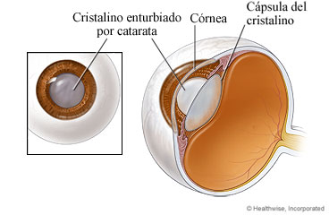
CATARATA
Se describe como la pérdida parcial o total de la transparencia del cristalino, lo que impide el paso de la luz y afecta su función refractiva, provocando una disminución de la agudeza visual.
Esta condición puede presentarse desde el nacimiento hasta edades avanzadas.
Fuente: Pérez, M. P. (2022). Servicios quirúrgicos de catarata (RACSS, por sus siglas en inglés) desarrollados en la región. Acta Médica, 23(1), 1-8. https://www.medigraphic.com/pdfs/actamedica/acm-2022/acm221f.pdf

Slide 4
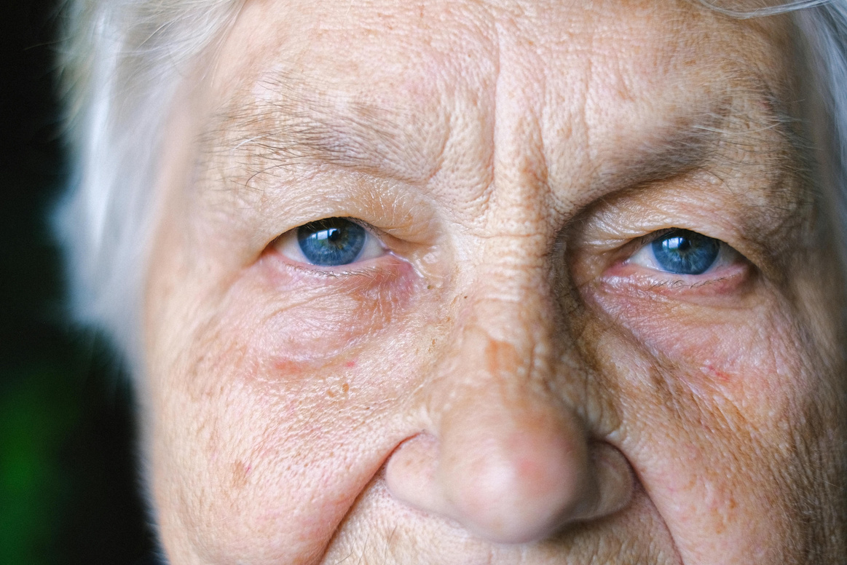

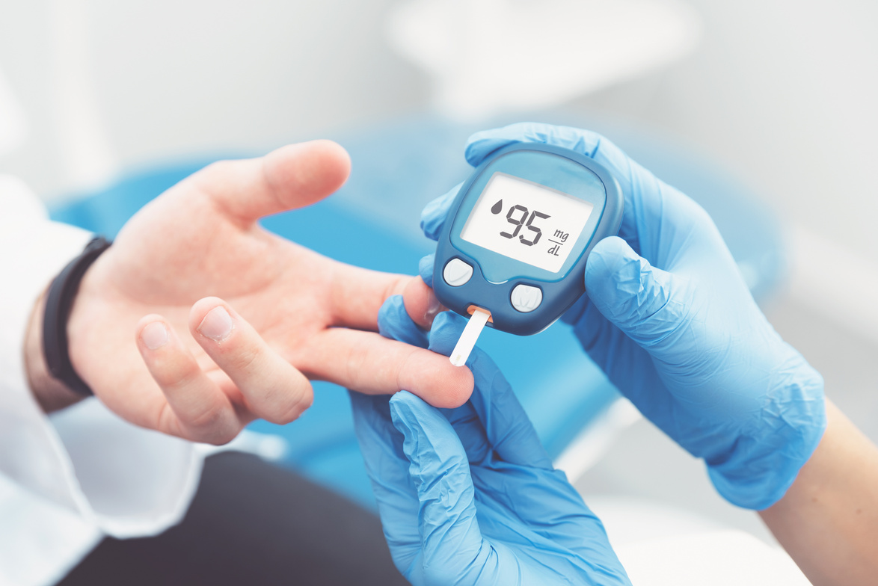
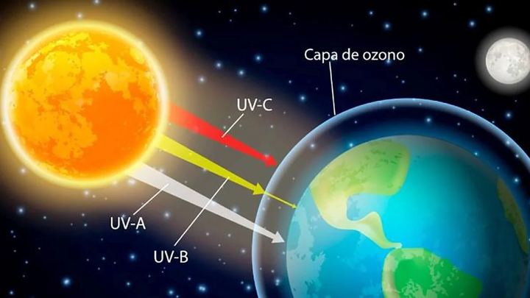
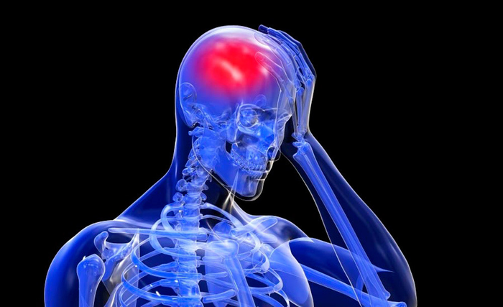
FACTORES
Edad
Enfermedades metabólicas : Diabetes
Altas miopias
Radiaciones UV
Traumatismos

Slide 5


EXÁMENES DE DIAGNÓSTICO
ANAMNESIS DETALLADA:
Causas, antecedentes, tratamientos.

Slide 6
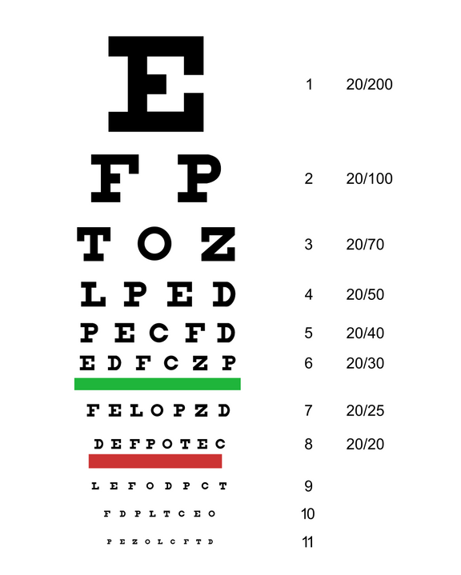
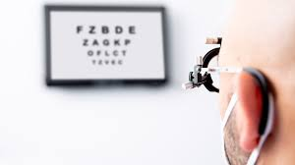

EXÁMENES DE DIAGNÓSTICO
2. AGUDEZA VISUAL:
Capacidad del sistema visual para detectar e identificar objetos a determinada distancia
Se usa optotipos, cartilla de Snellen

Slide 7
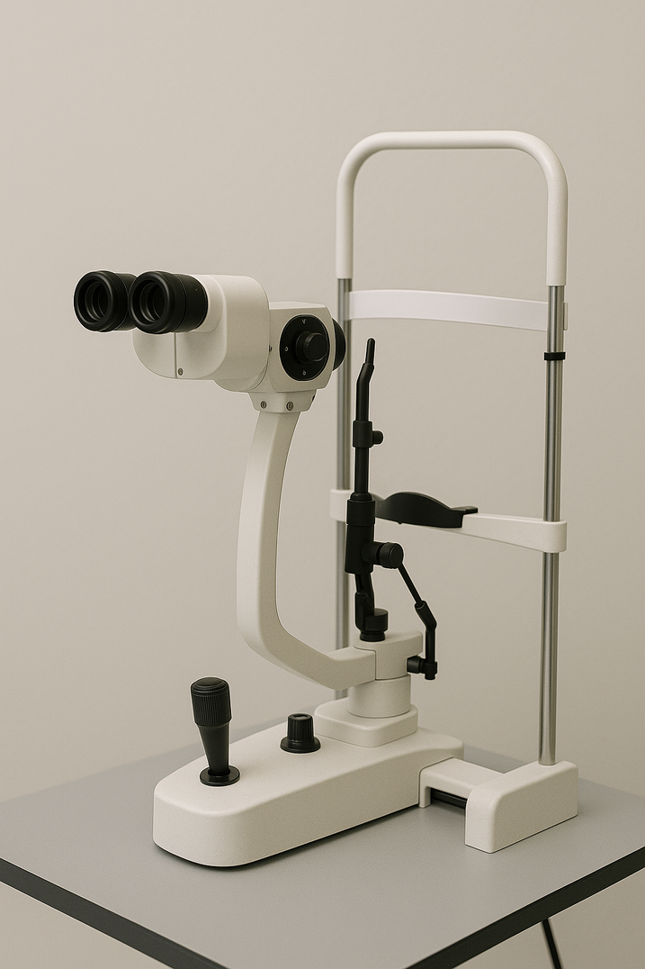
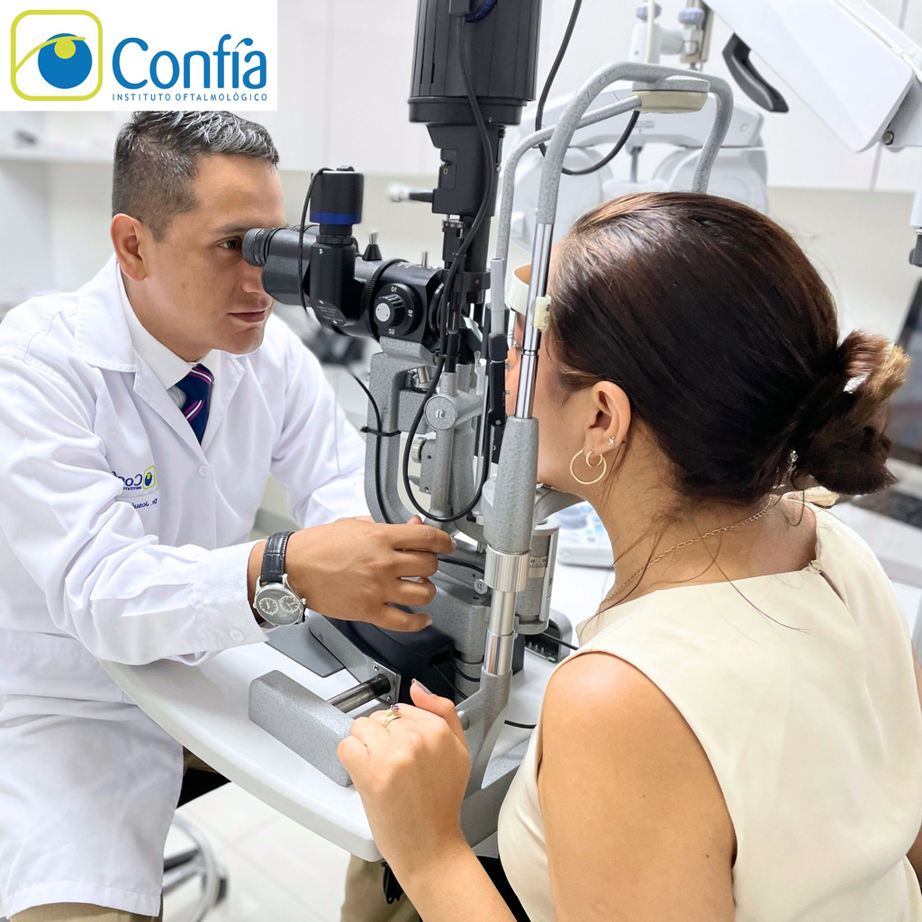
EXÁMENES DE DIAGNÓSTICO
3.BIOMICROSCOPIA:
Permite observar con gran aumento y detalle las estructuras anteriores y medias del ojo

Slide 8
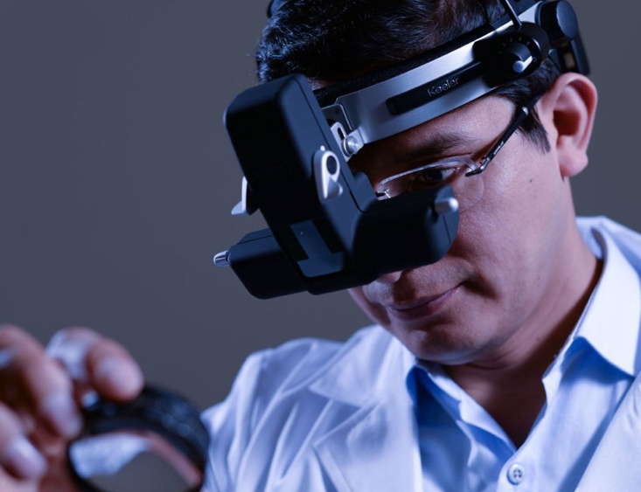
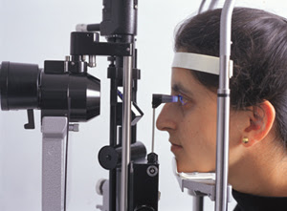
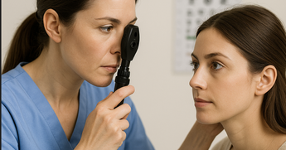
EXÁMENES DE DIAGNÓSTICO
4. Tonometría
5. Oftalmoscopia directa e indirecta
Mide presión intraocular
Aplicar anestesia, higiene y contención emocional
Visualiza fondo de ojo :periferie retinal
Dilatar pupila y explicar efectos

Slide 9
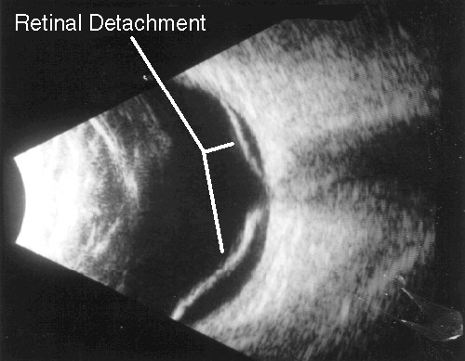
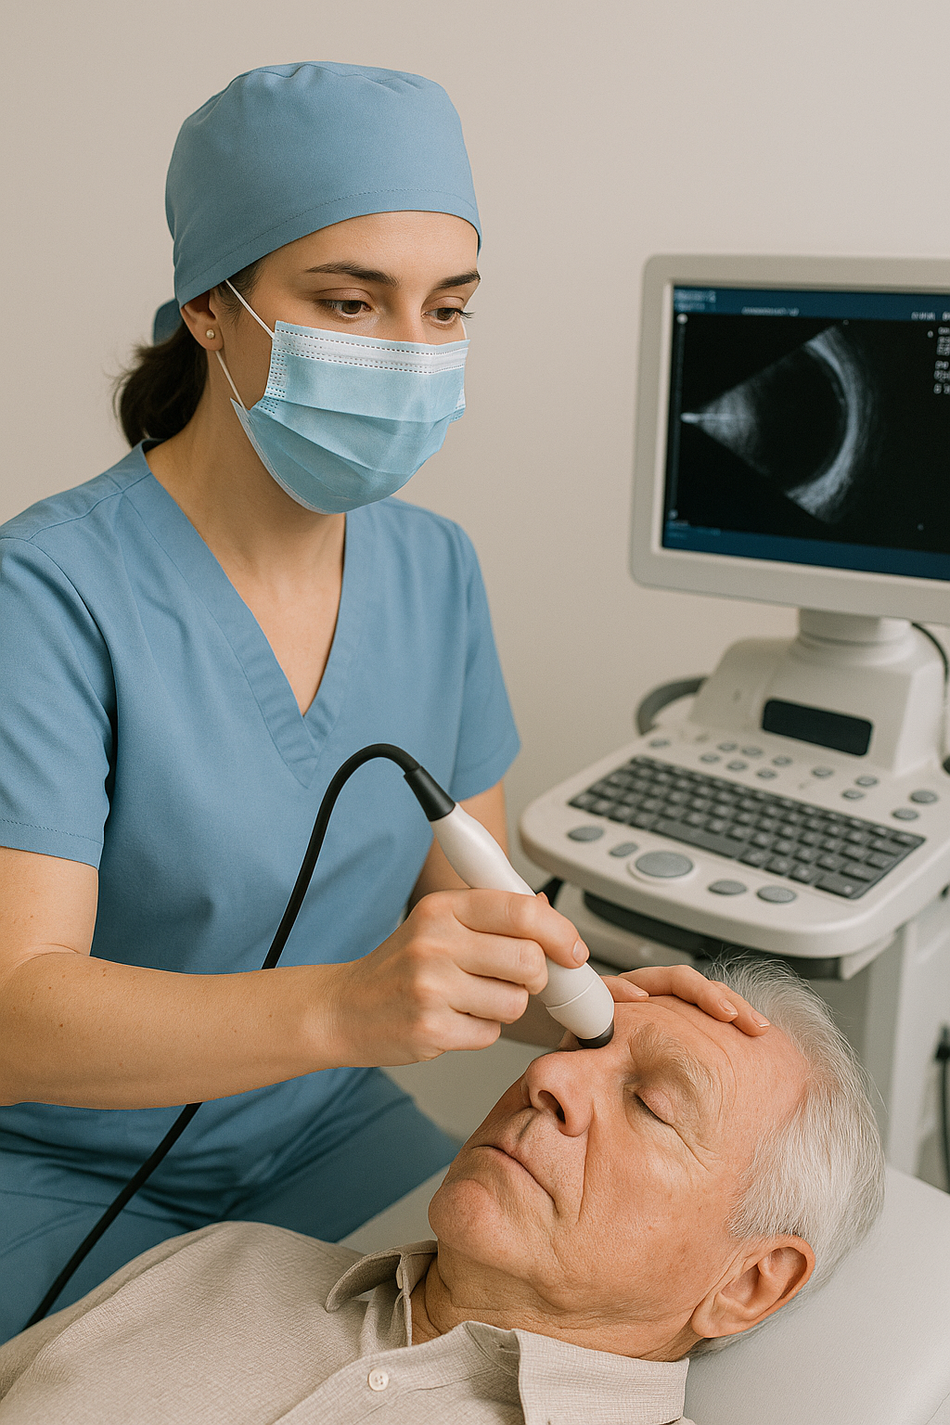
EXÁMENES DE DIAGNÓSTICO
6. Ecografía ocular
Diagnóstico cuando hay opacidad severa
Higiene, tranquilidad y evitar movimientos

Slide 10
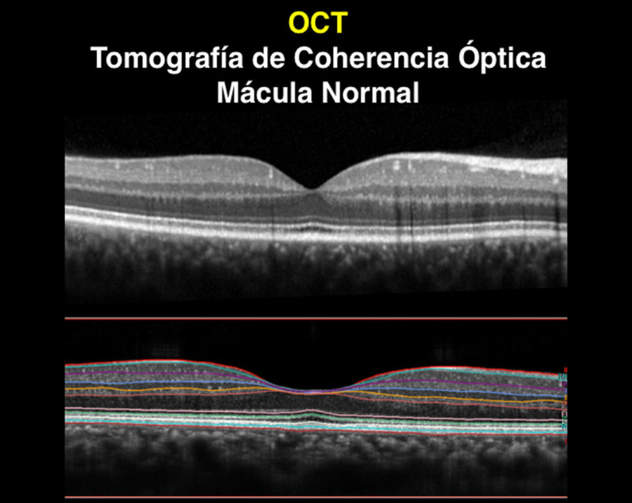
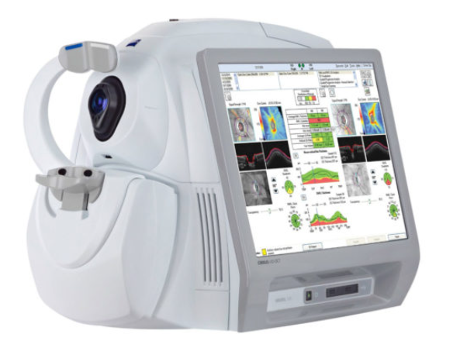
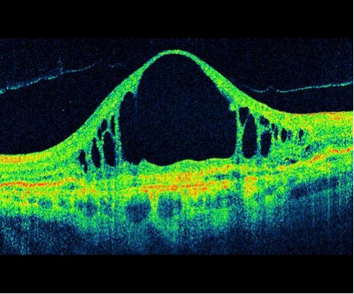
EXÁMENES DE DIAGNÓSTICO
7. Tomografia de coherencia optica
Prueba no invasiva
Estudio de la retina y nervio óptico
Planificación quirúrgica
Sin maquillaje ni lentes de contacto

Slide 11
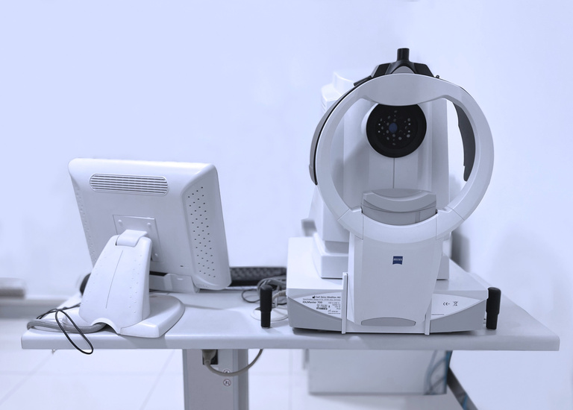
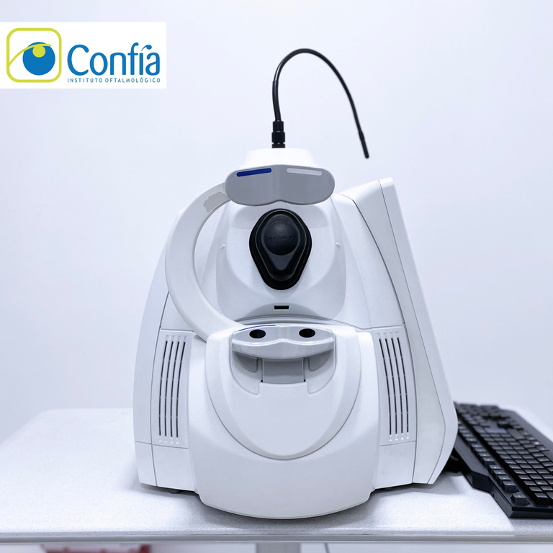
EXÁMENES DE DIAGNÓSTICO
8. Biometria ocular
No invasivo . Interferometria
Mide la longitud axial ( tamaño del globo ocular ) y
la curvatura de superficie ocular
calculo de lente a implantar.
Calibración del equipo
alineamineto de paciente
Educación

Slide 12
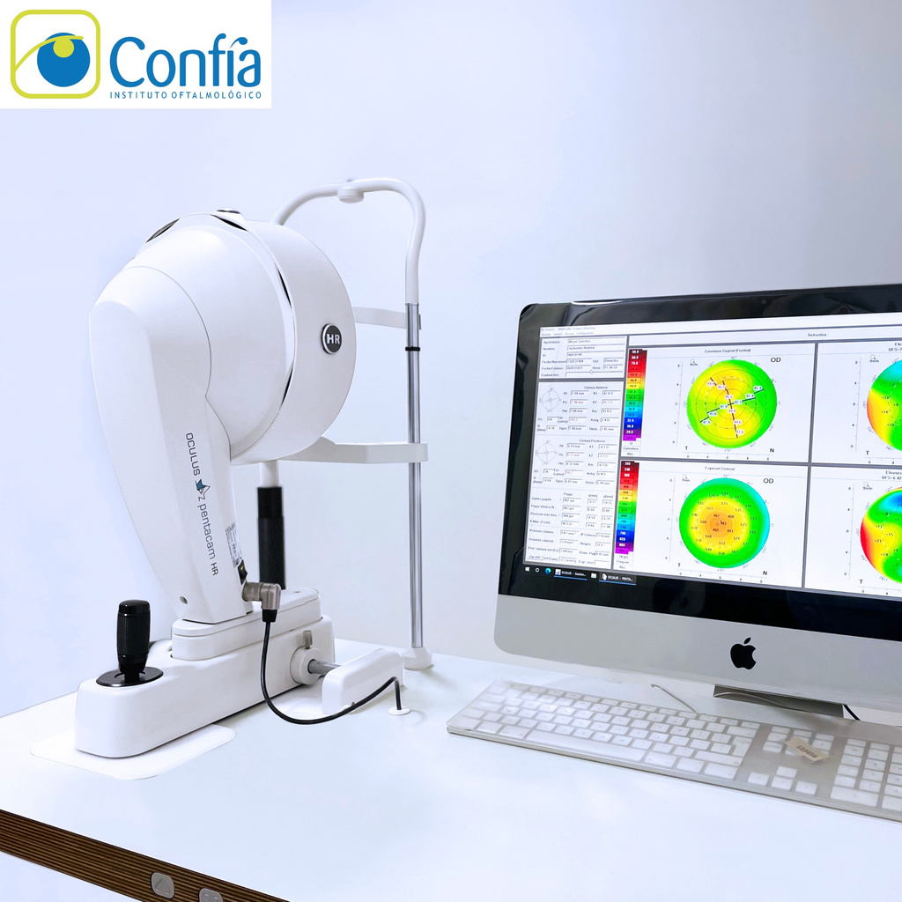
EXÁMENES DE DIAGNÓSTICO
Mide la profundidad del ángulo y el volumen de la cámara anterior .
Analiza el cristalino y lios artificiales .
cuantifica las aberraciones corneales
mapa paquimétrico preciso
Planificación quirúrgica
Sin maquillaje ni lentes de contacto
Buena lubricación
Educación
9. Tomografia corneal

Slide 13
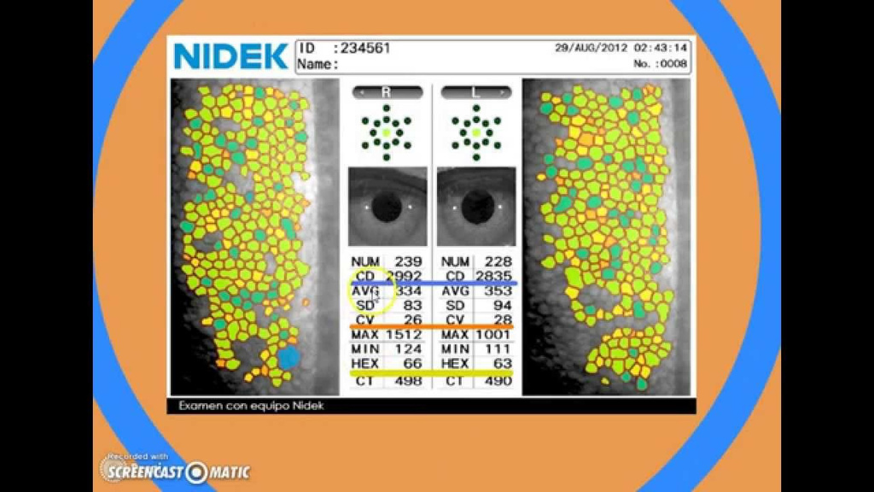
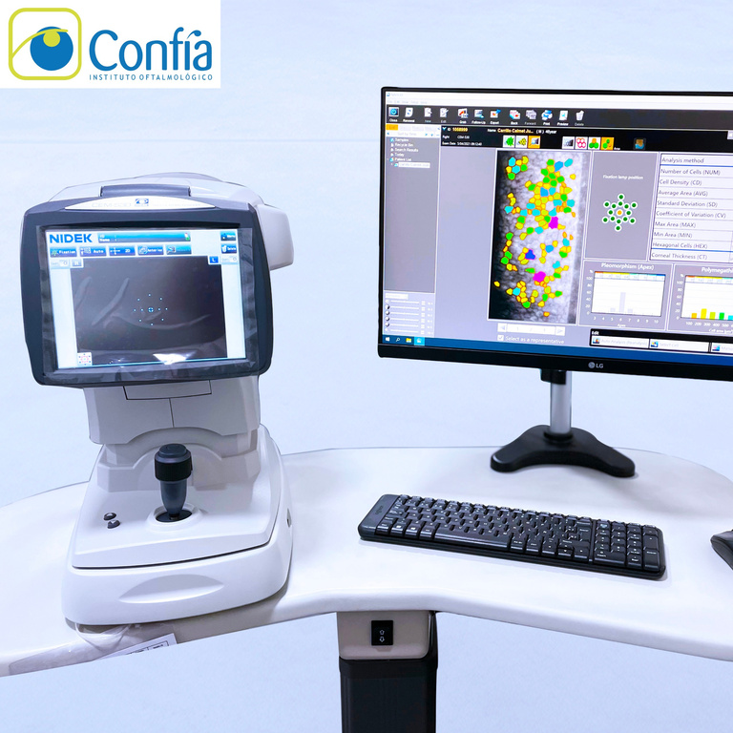
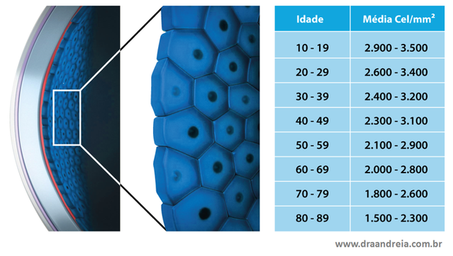
EXÁMENES DE DIAGNÓSTICO
10.Microscopia Especular
Prueba no invasiva . Recuento endotelial celular, número, forma y tamaño
Posición , Educación

Slide 14


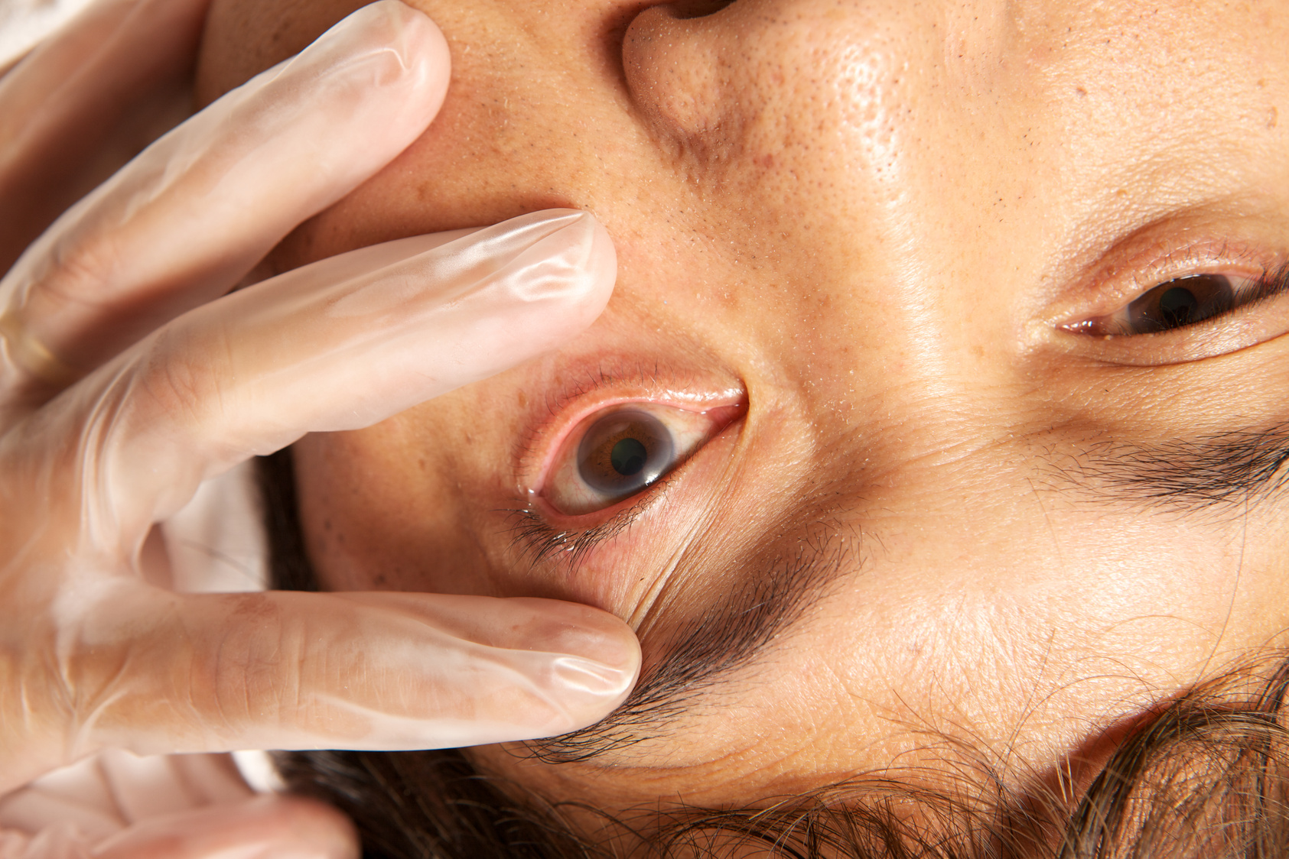

CUIDADOS DE ENFERMERÍA
Comunicación clara y empática
Ritmo adaptado al adulto mayor
Prevención de infecciones
Registro y vigilancia continua

Slide 15
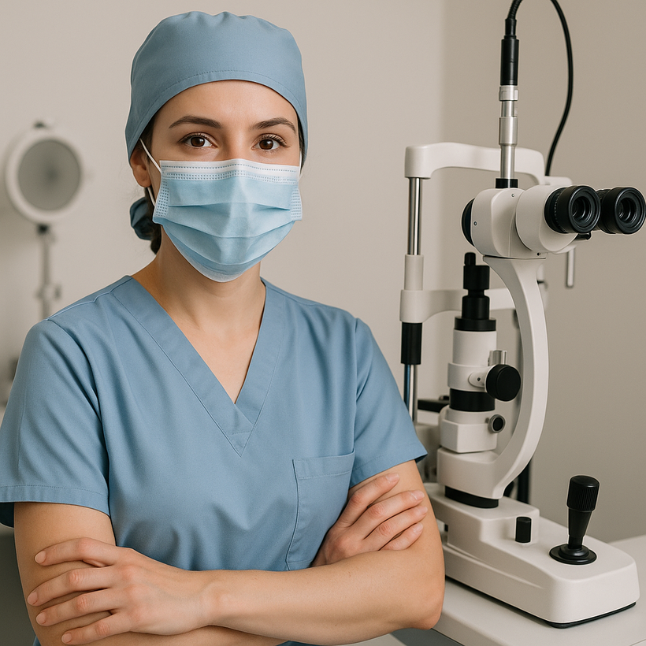
ROL DE LA ENFERMERÍA EN OFTALMOLOGÍA
Liderazgo en la atención diagnóstica
Preparación, monitoreo y educación
Atención segura y humanizada
Indicar con claridad y motivar al paciente
Posición correcta y limpieza del equipo

Slide 16
CONCLUSIONES
Cada tipo de examen oftalmológico requiere cuidados y procedimientos específicos para garantizar resultados precisos y seguros.
El personal de enfermería desempeña un papel clave en asegurar la calidad del procedimiento y el bienestar físico y emocional del paciente en todo momento.
Se mantiene un compromiso constante con brindar una atención digna, empática y centrada en las necesidades individuales de cada persona.

Slide 17
GRACIAS
¿PREGUNTAS O COMENTARIOS?

